Slide 1

সবাইকে স্বাগতম

Slide 2


শিক্ষক পরিচিতি
মোঃ নিজাম উদ্দিন তালুকদার
সিনিয়র শিক্ষক (গণিত)
ঢাকাউত্তর মোহাম্মদপুর উচ্চ বিদ্যালয় ,বিয়ানীবাজার,সিলেট।

Slide 3

পাঠ পরিচিতি
বিষয়- গণিত
শ্রেনি - নবম
অধ্যায়- দ্বিতীয়
সময় - ৪৫ মিনিট
তারিখ-11/08/2016 খ্রিস্টাব্দ

Slide 4

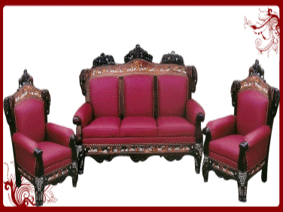

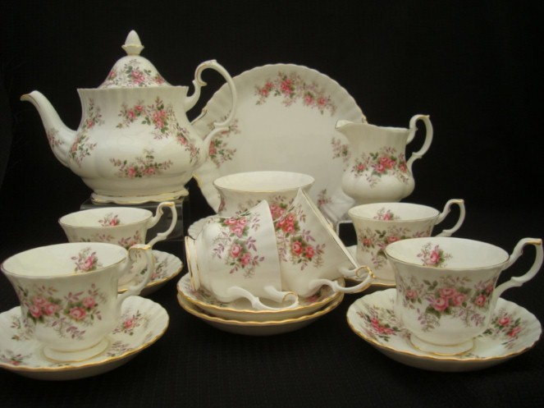
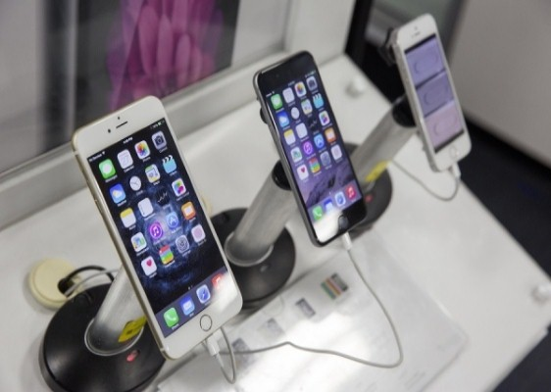
নিচের ছবি গুলো লক্ষ্য করো
এক সেট বই
সোফা সেট
কয়েকটি মোবাইল ফোনের সেট
টি- সেট
এই ছবিগুলোকে কি বলা যাইতে পারে ?

Slide 5
আজকের পাঠ হলো … …
সেট

Slide 6
শিখন ফল
এই পাঠ শেষে শিক্ষার্থীরা …
১। সেট কী তা সংজ্ঞায়িত করতে পারবে।
২। সেটে ব্যবহৃত প্রতীকগুলোর নাম বলতে পারবে
৩। সেট প্রকাশের পদ্ধতি বর্ণনা করতে পারবে।
৪। সেট সম্পর্কিত সমস্যার সমাধান করতে পারবে।

Slide 7
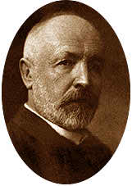
এই ছবিটি কার বলতে পারবে ?
জর্জ ক্যান্টর
জন্মঃ ১৮৪৫
মৃত্যুঃ ১৯১৮
দেশঃ জার্মান
অবদানঃ সেটতত্ব
পেশাঃ গণিতবিদ

Slide 8

সেট
বাস্তব বা চিন্তা জগতের সু-সংজ্ঞায়িত বস্তুর সমাবেশ বা সংগ্রহকে সেট বলে।
উদাহরণঃ
১। ইংরেজি বর্নমালার প্রথম পাঁচটি বর্ণের সেট ={a,b,c,d,e}
২।এশিয়া মহাদেশের দেশসমূহের সেট ={বাংলাদেশ,ভারত,পাকিস্তান,চীন,....}
৩। স্বাভাবিক সংখ্যার সেট ={1,2,3,4,5,…………}

Slide 9
সেটের শর্ত সমুহঃ-
১। A,B,C........x,y,z. ইংরেজি বর্ণমালার বড় হাতের অক্ষর দ্বারা সেট প্রকাশ করা হয়।
২। উপাদানকে ছোট হাতের অক্ষর a,b,c…...x,y,z দ্বারা প্রকাশ করা হয়।
৩। সেটের সদস্যকে { } প্রতীকের মধ্যে আবদ্ধ করা হয়।
৪। একাধিক সদস্য থাকলে লেখার সময় কমা (,) ব্যবহার করতে হয়।
৫। সেটের সদস্যদের কোনো ক্রম নেই।

Slide 10
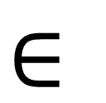

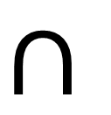


সেটে ব্যবহৃত কিছু গাণিতিক প্রতীক
U
সার্বিক সেট (Universal set)
বিদ্যমান (Belongs to)
Union/cup( সংযোগ সেট )
Intersection/cap(ছেদ সেট )
ŧ
Empty(ফাঁকা সেট)
উপসেট (Sub set)
Is not subset(উপসেট নয়)

Slide 11

প্রধানত সেট দুই পদ্ধতিতে প্রকাশ করা হয়। যথাঃ
১। তালিকা পদ্ধতি (TABULER METHOD):
এ পদ্ধতিতে সেটের সকল উপাদান সুনির্দিষ্টভাবে উল্লেখ করে দ্বিতীয় বন্ধনী { } এর মধ্যে আবদ্ধ করা হয় এবং একাধিক উপাদান থাকলে কমা (,) ব্যবহার করে উপাদানগুলোকে পৃথক করা হয়।
যেমনঃA={1,2,3}, B={x,y,z}, C={100}, D={গোলাপ,রজনীগন্ধা}।
২। সেট গঠন পদ্ধতি (SET BUILDER METHOD):
এ পদ্ধতিতে সেটের সকল উপাদান সুনির্দিষ্টভাবে উল্লেখ না করে উপাদান নির্ধারণের জন্য শর্ত দেওয়া হয় ।যেমনঃA={x:x স্বাভাবিক জোড় সংখ্যা এবংx<10},{y:y স্বাভাবিক সংখ্যা 3-গুণিতক এবং y ≤ 12}
সেট প্রকাশের পদ্ধতিঃ

Slide 12
মনেকরি,সেট A এর একটি উপাদান x । একে গাণিতিকভাবে x ∈A প্রতীক আকারে প্রকাশ করা হয়।একে পড়া হয়
(X belongs to A) ∈ এর অর্থ বিদ্যমান।
যেমনঃA={x,y,z} অর্থাৎ x∈A । আর যদি A এর একটি
উপাদান m না হয় তখন হবে m∉A।
তেমনিভাবে, B={m,n} হলে, m∈B এবং n∈B । কিন্তু 6∉B
Belongs to(বিদ্যমান)এর অর্থঃ

Slide 13

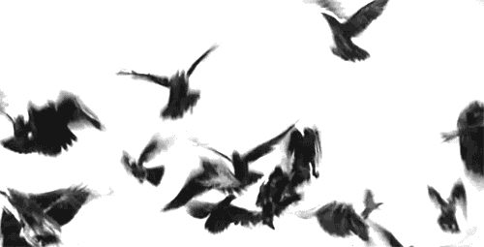
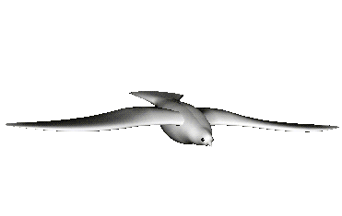
নিচের ছবিটি লক্ষ করঃ
এই পাখিটি এক ঝাঁক পাখির মধ্যে আছে।
অর্থাৎ Belongs to (বিদ্যমান)

Slide 14
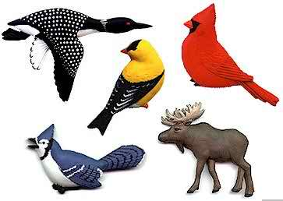
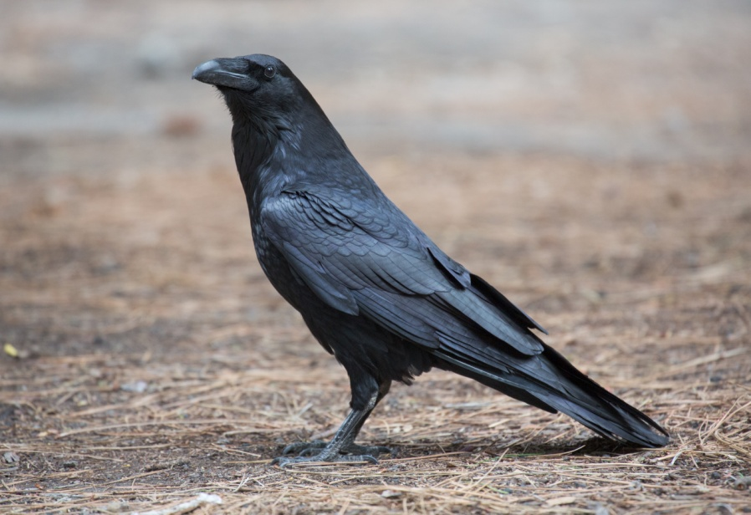

আরোকিছু ছবি লক্ষ্য কর
কাকটি কি এখানে আছে?
$$∉$$
অর্থাৎ Not Belongs
(বিদ্যমান নয়।

Slide 15
সংযোগ সেট(Union of Sets):
দুই বা ততোধিক সেটের সকল উপাদান নিয়ে গঠিত সেটকে তাদের সংযোগ সেট বলা হয়।
A={1,3,5} এবং B={2,4,6} হলে,
A ∪B= {1,3,5} ∪{2,4,6}
= {1,2,3,4,5,6}

Slide 16
ছেদ সেট(Intersection of Sets):
দুই বা ততোধিক সেটের সাধারণ উপাদান নিয়ে গঠিত সেটকে তাদের ছেদ সেট বলা হয়।
P={x∈N:2<x≤6}এবং Q={x∈N:xজোড় সংখ্যা এবংx≤8}হলে
P∩Q এর মান নির্ণয়ঃ-
P∩Q= {x∈N:2<x≤6} ∩ {x∈N:xজোড় সংখ্যা এবংx≤8}
= {3,4,5,6} ∩ {2,4,6,8}
= {4,6}

Slide 17
পূরক সেট(Complement of Sets):-
U সার্বিক সেট এবং A সেটটি U এর উপসেট হয় তবে Aসেটের বহির্ভূত সকল উপাদান নিয়ে গঠিত সেটকে A সেটের পূরক সেট বলা হয়। A এর পূরক সেটকে A^{c} বা Aì দ্বারা প্রকাশ করা হয়।
যেমনঃ U={a,b,c,d,e,f,g} এবং A= {b,c,d,e} হলে A^{c} বা Aì এর মান নির্ণয়ঃ-
A^{c} বা Aì= U\A = U- A
= {a,b,c,d,e,f,g} - {b,c,d,e}
= {a,f,g}

Slide 18
একক কাজ
1.{1,2,3,4,6,9,12,18,36}সেটটিকে সেট গঠন পদ্ধতিতে প্রকাশ কর?
2.{x∈N: X²>9 এবং X³< 130}সেটটিকে তালিকা পদ্ধতিতে প্রকাশ কর?

Slide 19
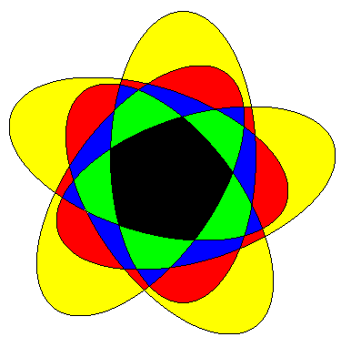
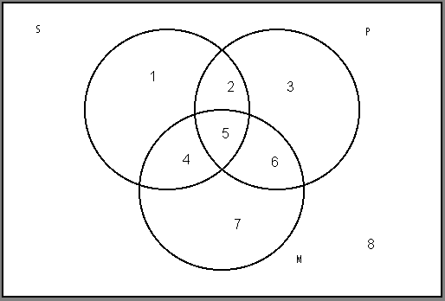
নিচের চিত্রগুলো লক্ষ্য করঃ-
ভেনচিত্র
চিত্রগুলো কিসের তা কি বলতে পারবে?

Slide 20
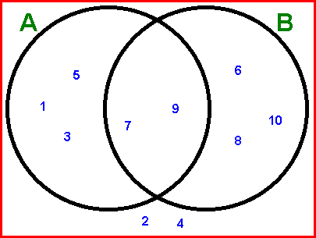
দলীয় কাজ
U
১। A ও B সেট নির্ণয় কর?
২। A∪B ও A∩B এর মান নির্ণয় কর?

Slide 21
মূল্যায়ন
U={1,2,3,4,5,6,7},A={1,3,5},B={2,4,6}
C={3,4,5,6,7}
(ক) পূরক সেট বলতে কী বোঝ?
(খ)B\C এবং A∪(B∩C)এর মান নির্ণয় কর?
(গ) প্রমাণ কর যে, (A∪B)∩C= (A ∩C) ∪(B∩C).

Slide 22

বাড়ির কাজ
A= {x:x∈N এবং x² -5x+6=0},B= {x:x∈N এবং 2 <x <6},
C={2,4,6}
(ক)A সেটটিকে তালিকা পদ্ধতিতে প্রকাশ কর?
(খ) প্রমাণ কর যে,(A\B) ∪(B\A) = (A ∪ B) \ (A ∩B)
(গ) P(B) নির্ণয় কর এবং B এর উপাদান সংখ্যা n হলে দেখাও যে, P(B)
এর উপাদান সংখ্যা 2^{n} কে সমর্থন করে।

Slide 23

সবাইকে অনেক ধন্যবাদ। দেখা হবে পরবর্তী ক্লাসে।

